Slide 1

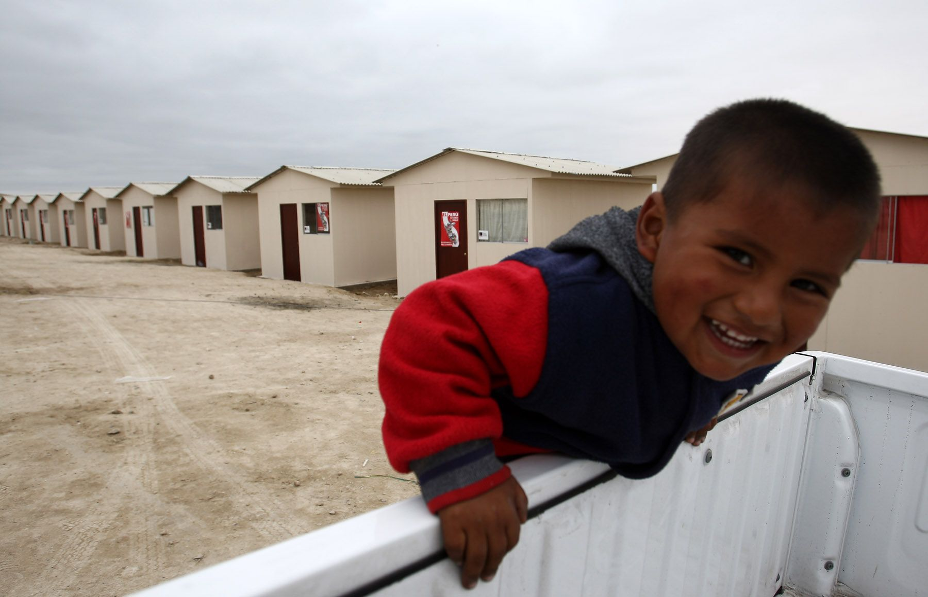
DIRECCIÓN GENERAL DE PROGRAMAS Y PROYECTOS
EN VIVIENDA Y URBANISMO
UNIDAD DE VIVIENDA INICIAL - UVI
25 de Abril de 2017

Slide 2
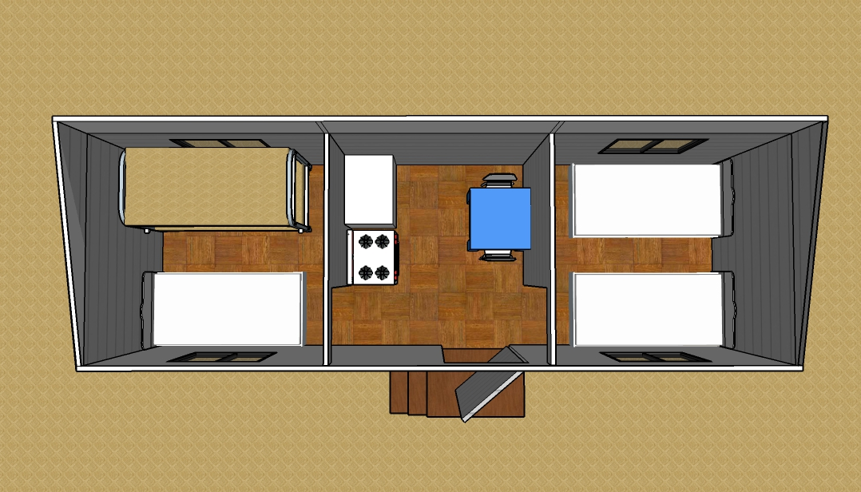
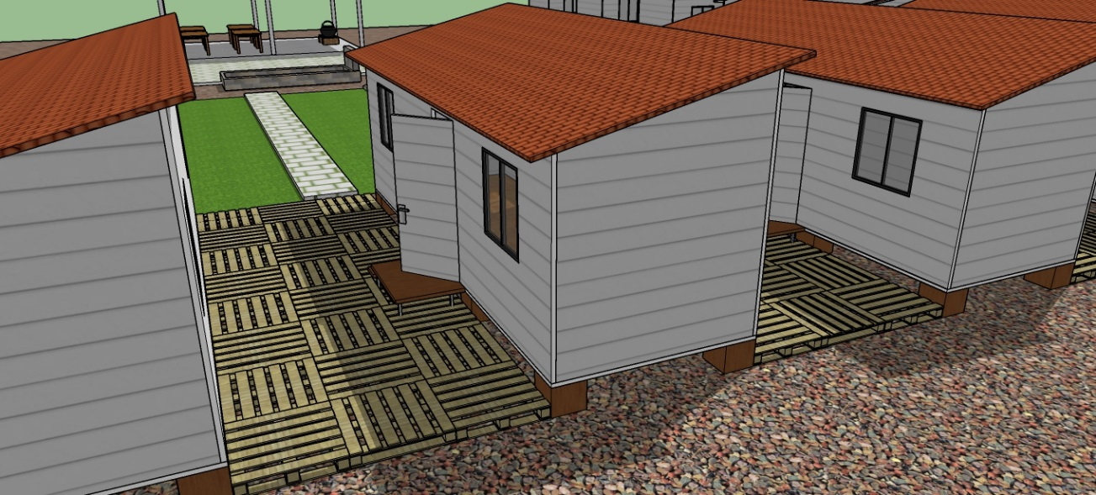
UNIDAD DE VIVIENDA INICIAL - UVI
CARACTERÍSTICAS TÉCNICAS
Área: 19.50 m²
Peso: 1,200 kg aprox.
Diseño: Modular.
Muros: Paneles de bastidores de madera, revestimiento de placa de fibrocemento Multiplica de 4mm sin pintar
Cobertura: Placas de fibrocemento ondulada, Gran onda de 5 mm, con pendiente.
Piso: Plataforma de madera.
Puerta: De fibrocemento.
Ventana: 2 de vidrio.
Costo por unidad: S/. 10,700 Incluye IGV y puesto en el lugar.
Durabilidad: 5 años.
VIVIENDA PARA REUBICACIÓN – BFH AVN
TOTAL: 13,180 UNIDADES

Slide 3
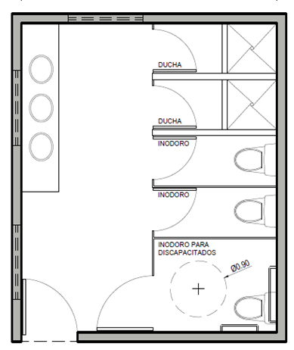
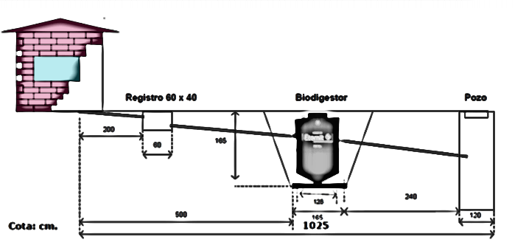
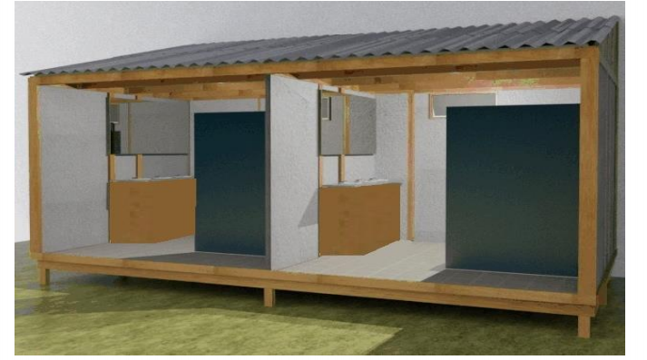
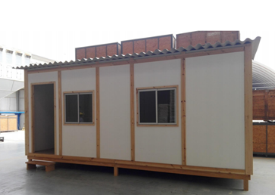
MODULOS SANITARIOS
PARA MUJERES Y HOMBRES
CARACTERÍSTICAS TÉCNICAS
Módulo Sanitario fácil de instalar que cuenta con:
Tuberías de agua pre cortadas con conexiones y accesorios- Tuberías de desagüe pre cortadas con conexiones y accesorios
3 baldes de pintura impermeabilizante para el área de futura ducha y los paneles que estarán en contacto con los inodoros y lavatorios
6 inodoros con accesorios de tanque y conexiones
6 ovalines para empotrar con accesorios y conexiones
6 griferías para agua fría con conexiones y accesorios
Incluye un tanque elevado de 1,100 litros y un biodigestor de 1,600 litros cada uno con su guía de instalación.
Área: 25,73 m²
Costo: s/. 23,860 incluye IGV, tanque y biodigestor, puesto en el lugar
TOTAL: 916 UNIDADES

